Slide 1
NDëRRMARJA INDIVIDUALE - NDëRRMARRëSI
ASS.diamanta sojEVA
E PUNOI.ERONA MULLIQI

Slide 2
Obiektivat
Kuptimi,regjistrimi dhe karakteristikat,
Shuarja e ndërmarrjes individuale.

Slide 3
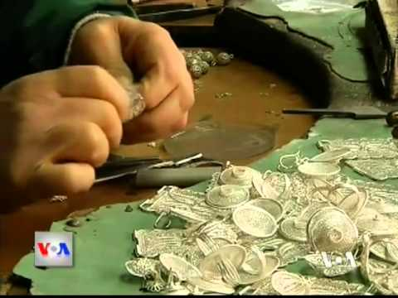
KUPTIMI,REGJISTRIMI DHE KARAKTERISTIKAT
Ndërmarrja individuale ose ndërmarrësi është person fizik që është regjistruar në cilësi të ndërmarrjes individuale dhe i cili, me qëllim të fitimit , në formë te profesionit, kryen veprimtari të ligjshme duke përfshirë zejtarinë artistike dhe zejtarinë e vjetër dhe punët e artizanale. Si zejtari artistike dhe zejtari të vjetra dhe punë të artizanatit.

Slide 4

Ndermarresi i Ndermarrjes individuale konsiderohet vetem personi,qe me veprimtari biznesi merret ne forme te profesionit-ne menyre permanente dhe jo koh pas kohe dhe perkohesisht.Ndonëse nuk ka cilësi të personit juridik, ndërmarrësi duhet të posedojë pronën e domosdoshme përvtu marrë me veprimtari biznesore.
Rregulloret nuk e përcaktojnë kapitalin minimal fillestar si kusht për regjistrimin e ndërmarrësit në regjistër. Lidhur me detyrimet , nërmarrësi përgjigjet me pronën e tij të përgjithshme.
Ndërmarrësi që merret me veprimtarinë biznesore të pavarur sipas rregullit punëson një numer të punëtorvëe

Slide 5
Ndërmarrësi regjistrohet në regjistrin e subjekteve biznesore, duke ia shtuar emrit’ndërmarrës’ ose shkurtesës’ Ndërm’ me një apo më shumë veprimtari biznesi.
Me fletëparaqitje të ndërmarrësit, bashkëngjitet dëshmia për identitetit e ndërmarrësit.Në qoftë se ndërmarrësi nuk e kryen veprimtarinë në emër të vet, por në tjetër emër, është I detyruar që këtë fakt ta regjistrojnë në regjistër.
Dispozitat e ligjit për shoqëeitë tregtare , me të cilat janë të rregulluar; emir, selia, veprimtaria, kushtet për ushtrimin e veprimtarisë, përfaqësimi, likuidimi dhe vjetërsimi, në mënyrë përkatëse zbatohen ndaj ndërmarrësit, në qoftë se me ligj të veqantë këto marëdhënie nuk janë rregulluar ndryshe.

Slide 6

Dipozitat e ligjit për Shoqërit tregtare, me të cilat janë rregulluar; emir, selia, veprimtaria, kushtet për ushtrimin e veprimtarisë, përfaqsimi, likuidimi dhe vjetërsimi, në mënyrë përkatëse zbatohen ndaj ndërmarrësit, në qoftë se me ligj të veqantë këto marëdhënie nuk janë rregulluar ndryshe.
2. Shuarja e ndërmarrjes individuale
Ndërmarrësi I ndërmarrjes individuale fshihet nga regjistri në rast të;
Qregjistrimi;
Vdekjes ose humbjes së aftësisë për punë;
Mos ushtrimit të veprimtarisë për një kohë te caktuar me ligj;
Skadimit të kohës, nëse ushtrimi I veprimtarisë është regjistruar për kohë të caktuar;
Ushtrimi I veprimtarisë në kohën e ndërprerjes së përkohshme të punës, sipas vendimit të organit kompetent;
Ndëshkimi, më shumë se tri herë, për ushtrimin e veprimtarisë për të cilën nuk I përmbush kushtet e percaktuara;
Ndryshimit të formës juridike të shoqërisë biznesore, në pajtim me LSHT;
Likuidimit
Dhe forma tjera te përcaktuara me ligj.

Slide 7
FALEMINDERIT PëR VëMENDJE !

